Slide 1
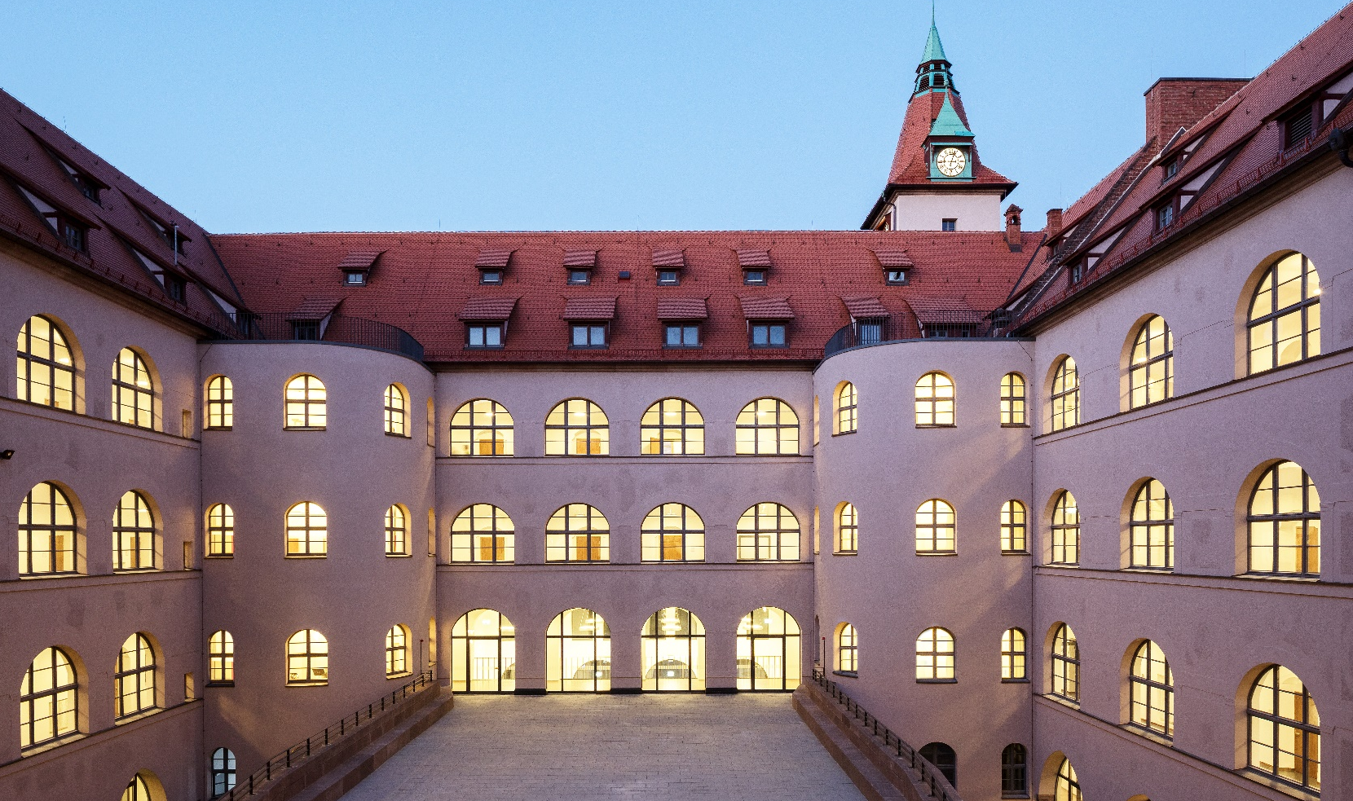


15.12.2025: Die Musik des italienischen Trecento // Exkurs: Blinde Musiker
Titel Fett
HIER IST PLTZ FÜR TITEL ODER BEGRÜSSUNG

Slide 2
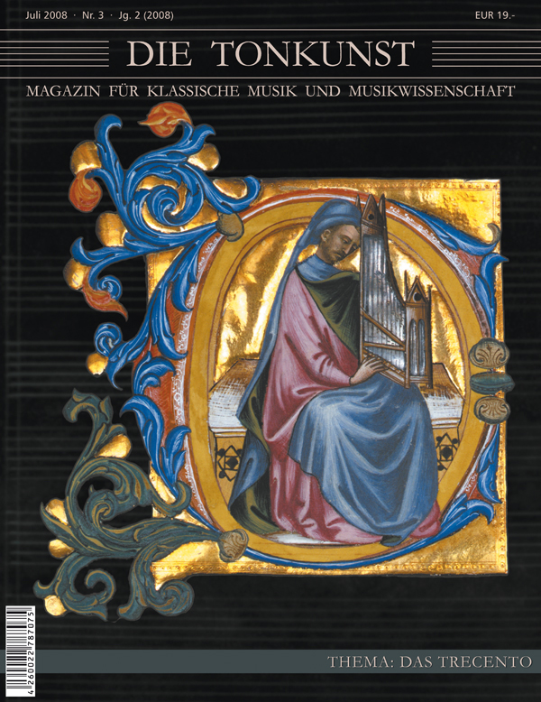
Trecento

Slide 3
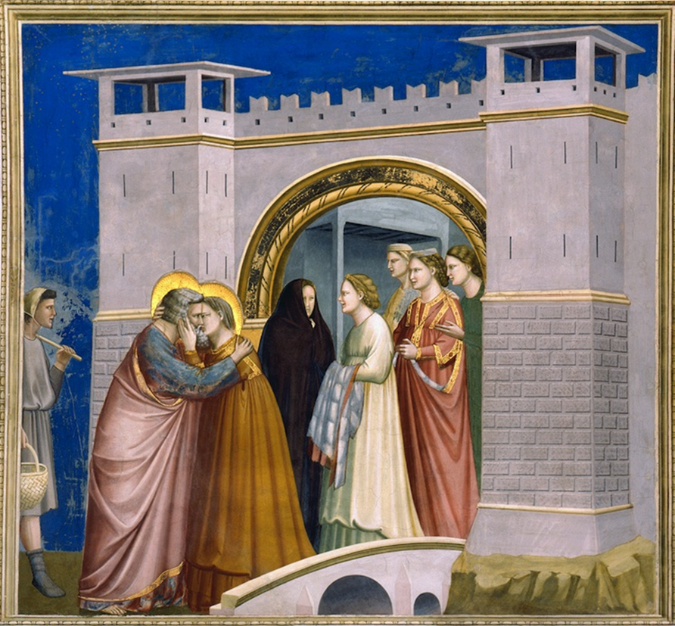
Giotto, Meeting at the Golden Gate, Arena (Scrovegni) Chapel, Padua, c. 1305

Slide 4
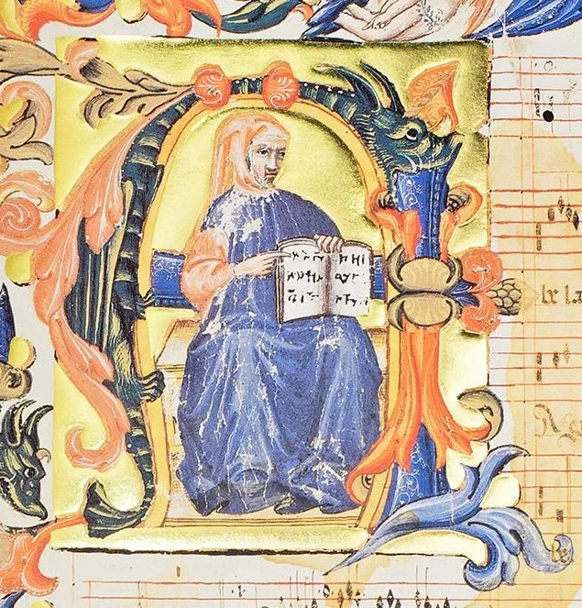
Komponisten des Trecento
Erste Generation:
Maestro Pietro
Jacopo da Bologna
Giovanni da Firenze
(rechts im Bild)
Gheradello da Firenze
und etwas jünger:
Donato da Firenze und
Lorenzo da Firenze

Slide 5
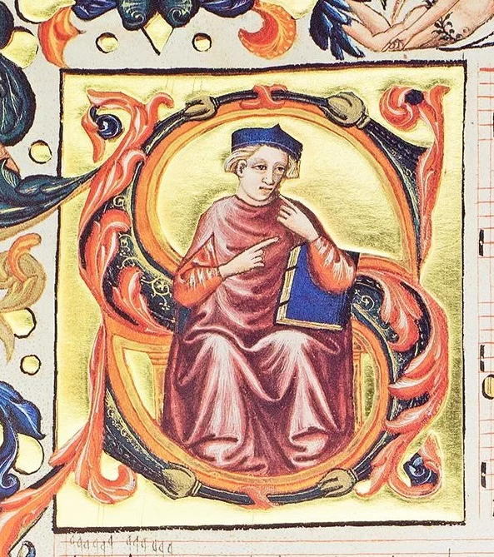
Klangbeispiel
Jacopo da Bologna:
Aquila altera –
Creatura gentile –
Uccel di dio
dreistimmiges
Madrigal

Slide 6
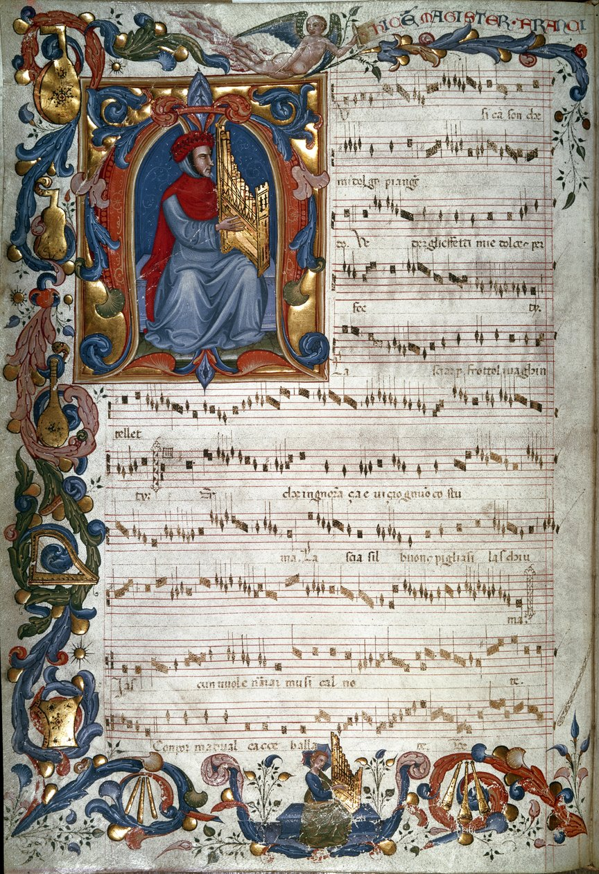
Komponisten des Trecento
Zweite Generation:
Francesco Landini
(rechts im Bild)
Nicolò da Perugia
Bartolino da Padova
Andrea da Firenze

Slide 7
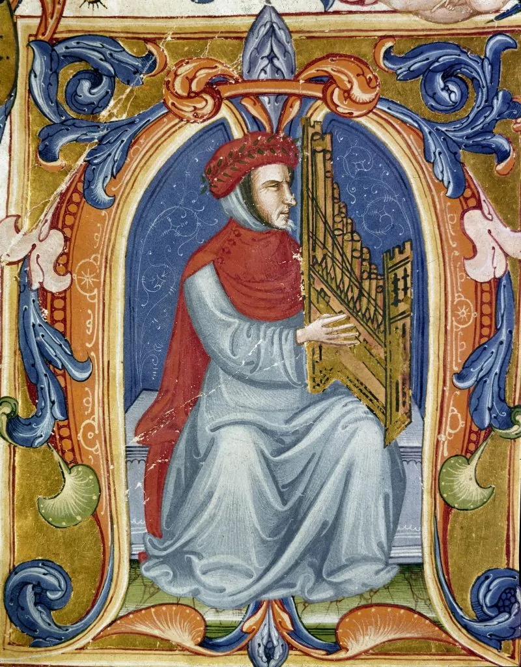
Klangbeispiel
Francesco Landini
(um 1325-1397)
Gram piant‘ agli ochi
Ballata

Slide 8
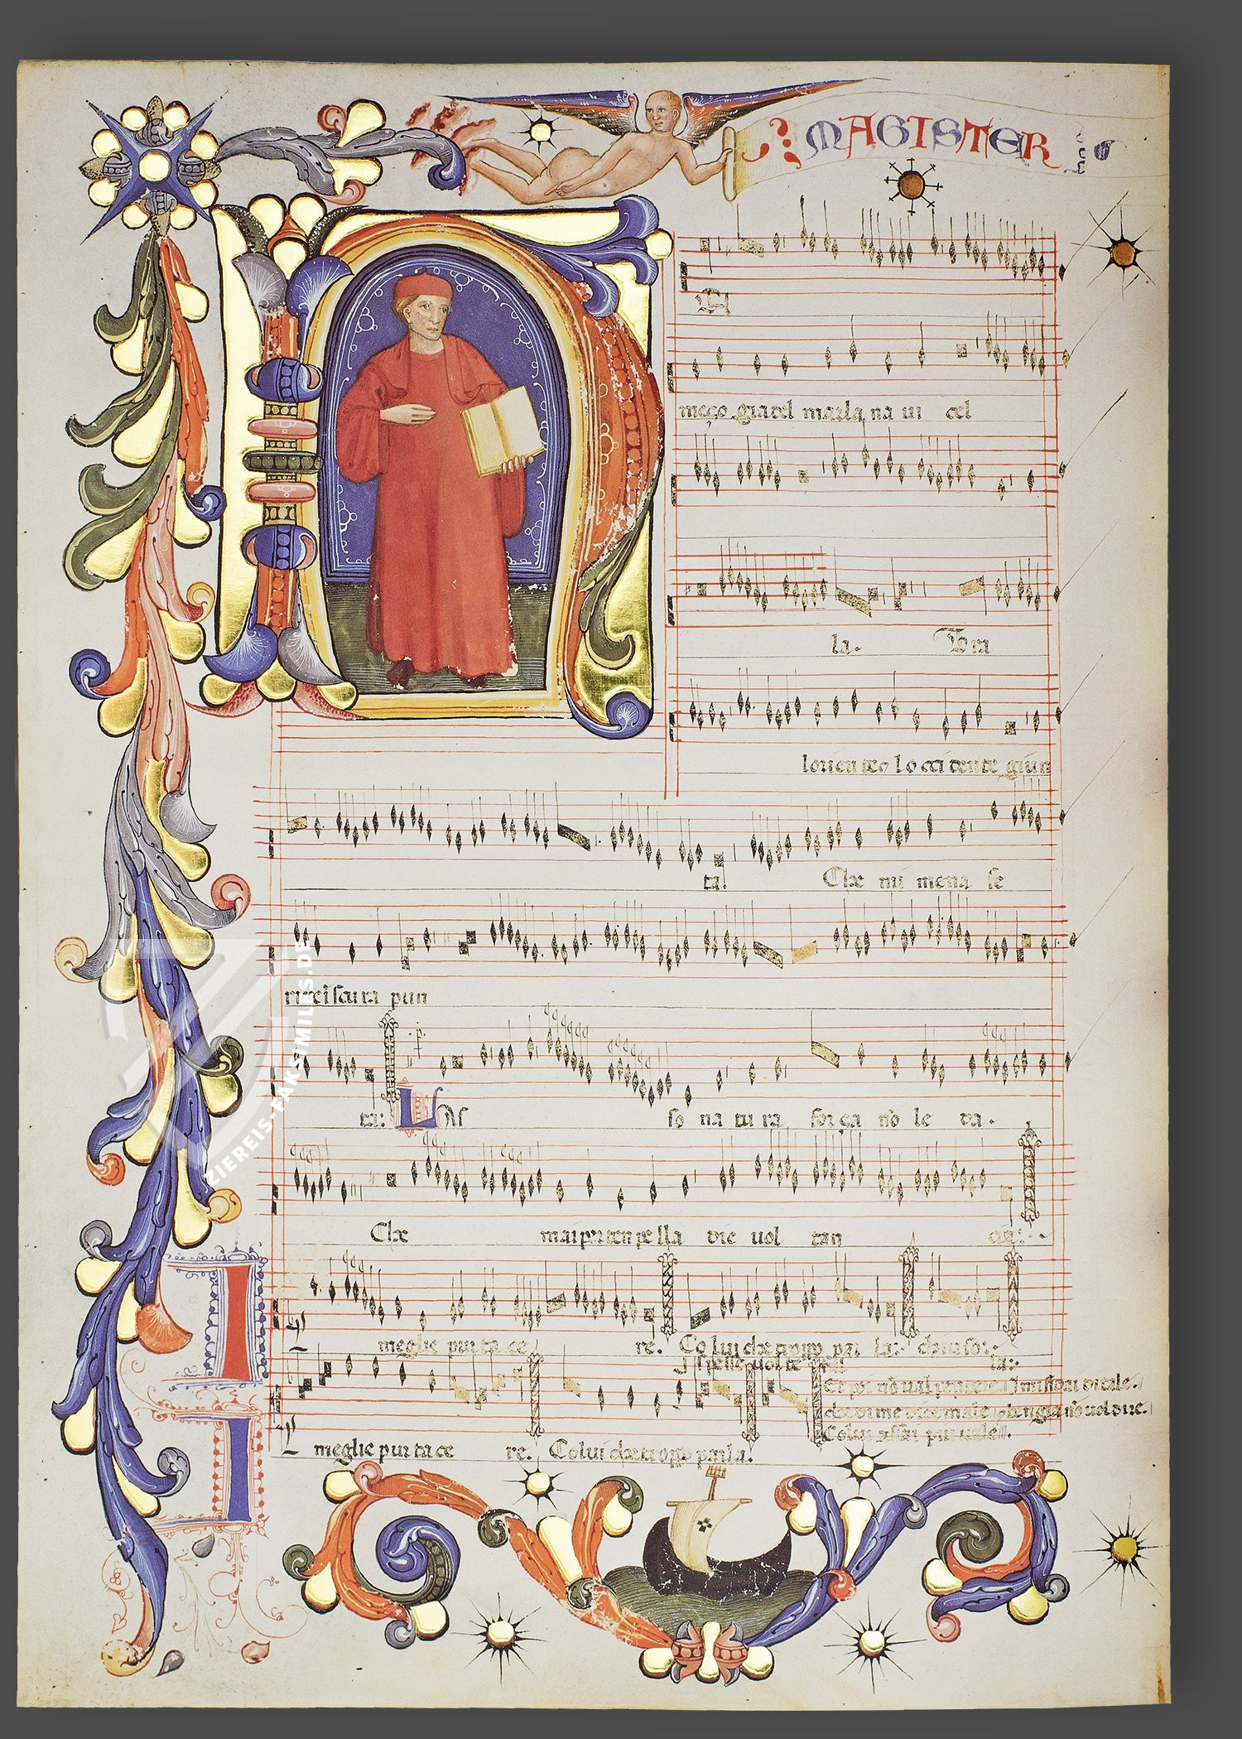
Codex Squarcialupi
Biblioteca Medicea
Laurenziana in Florenz
Ms. Mediceo Palatino 87

Slide 9
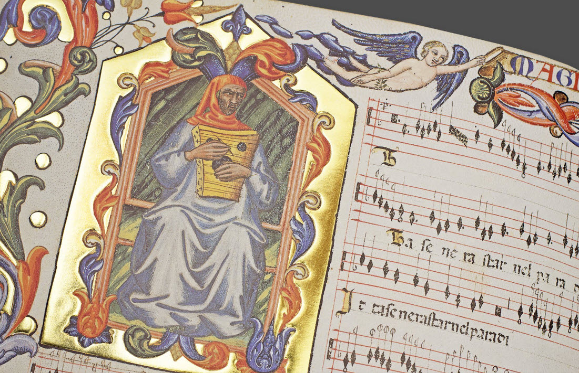
Lorenzo da Firenze in the Codex Squarcialupi

Slide 10
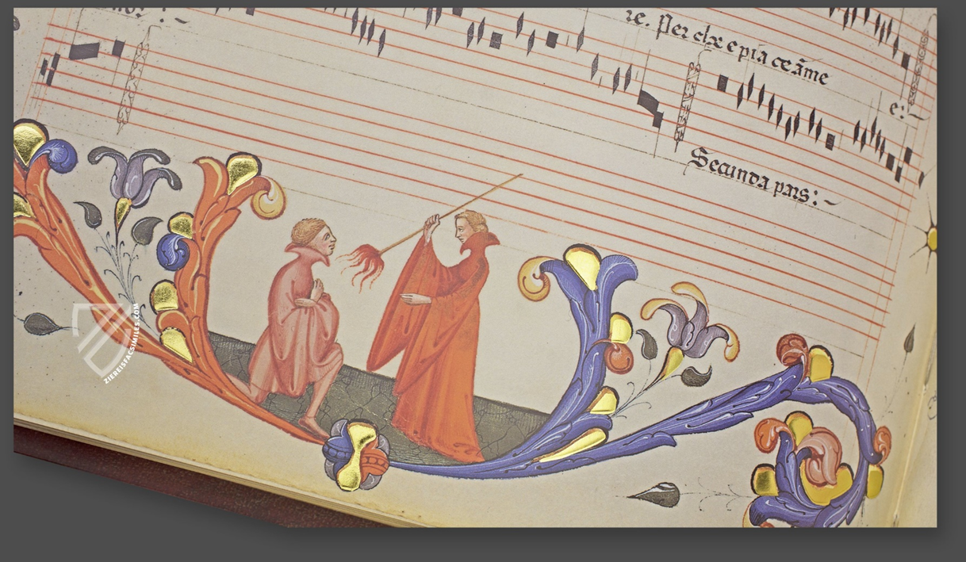

Slide 11
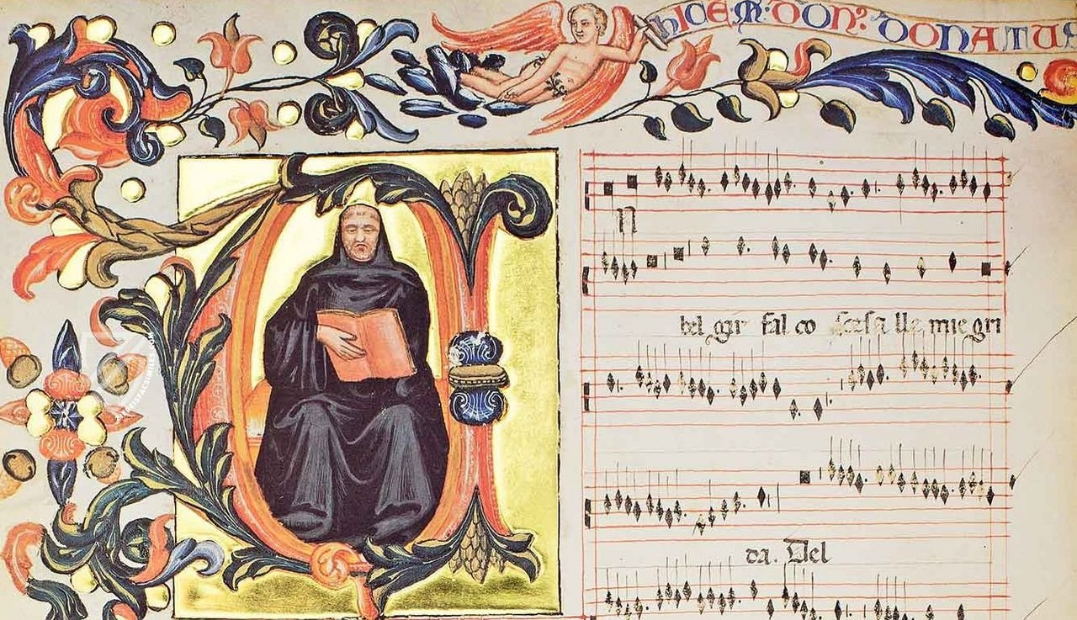
Klangbeispiel: Donato da Firenze: I’ò perduto l’albero überliefert im Codex Squarcialupi

Slide 12
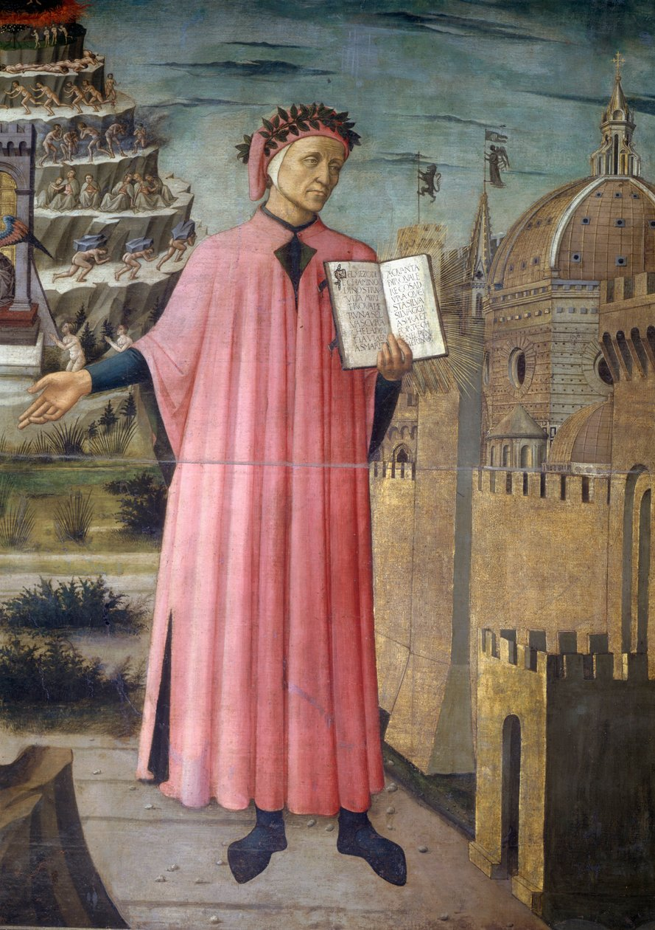
„Dolce stil nuovo“
Dante (1265-1321)
(rechts im Bild)
Petrarca (1304-1374)
Boccaccio (1313-1375)

Slide 13
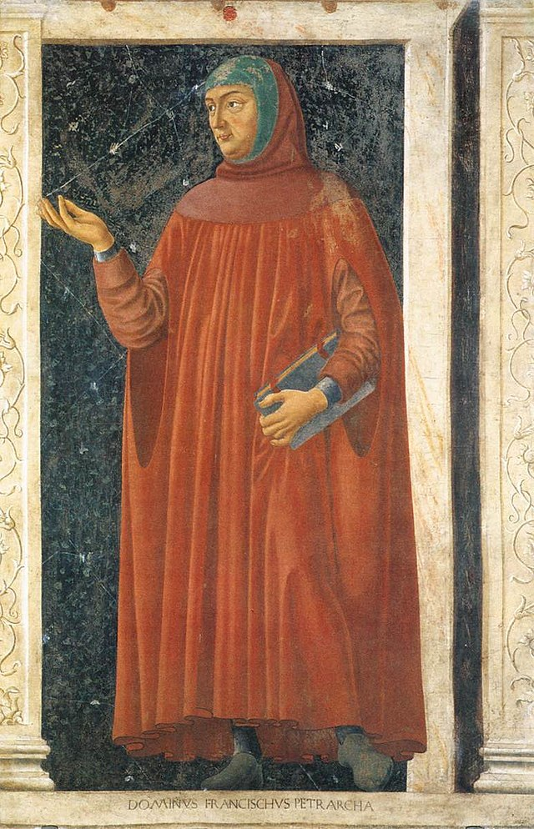

Francesco Petrarca

Slide 14
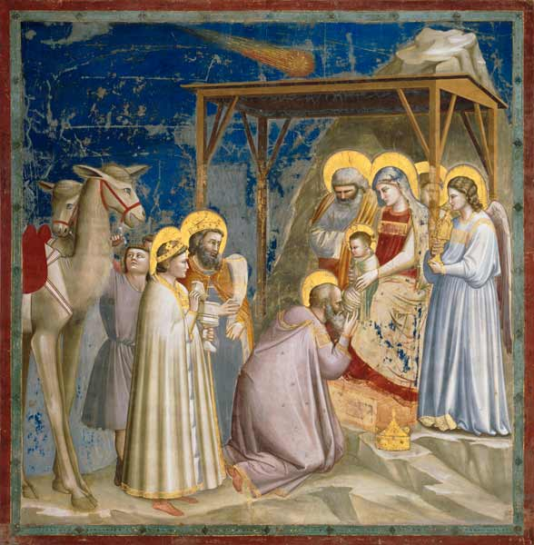
Boccaccio über die Schönheit der Malerei von Giotto

Slide 15
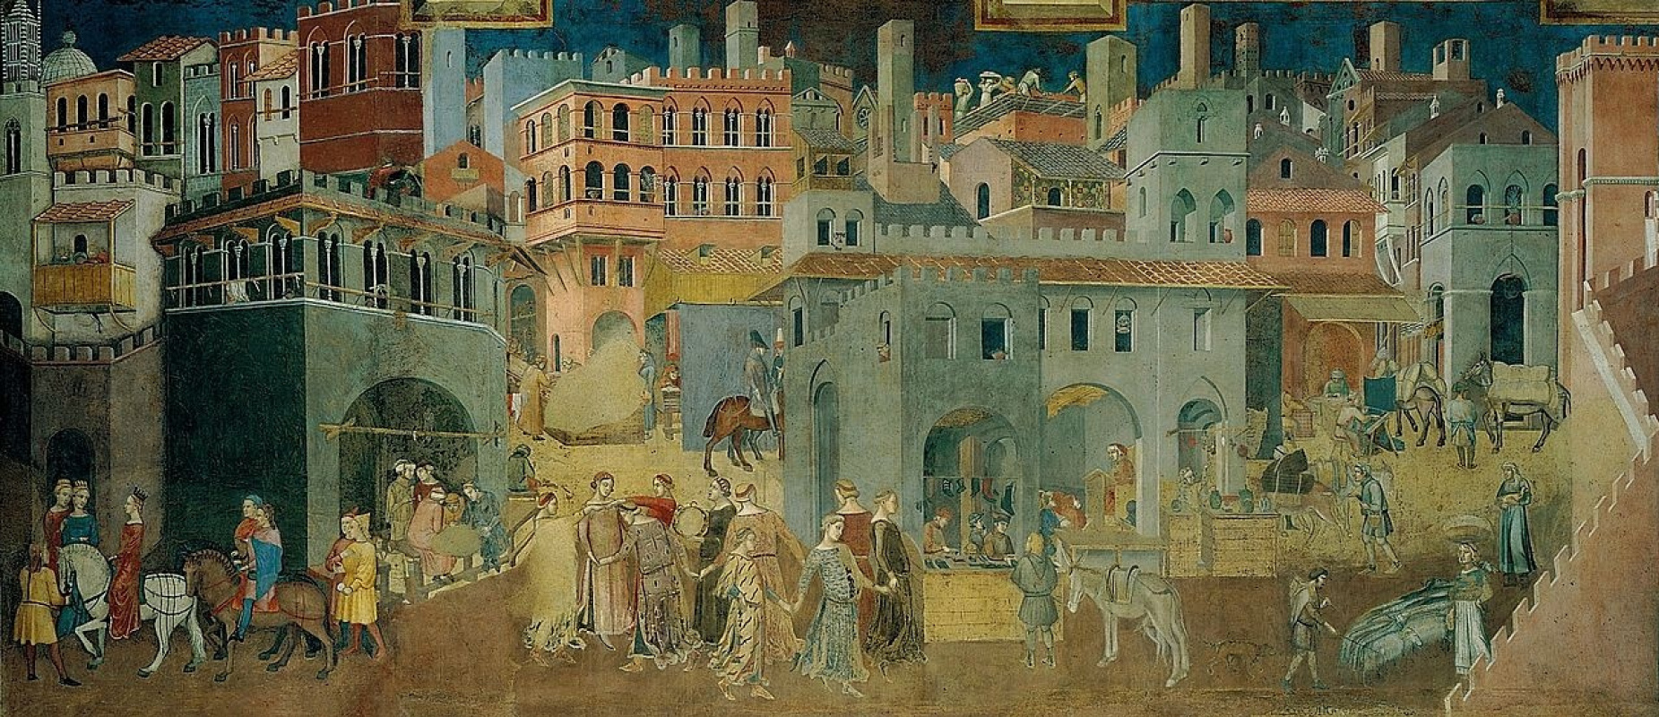
Florenz und Siena als Zentren eines neuen künstlerischen Selbstverständnisses
Dante (

Slide 16
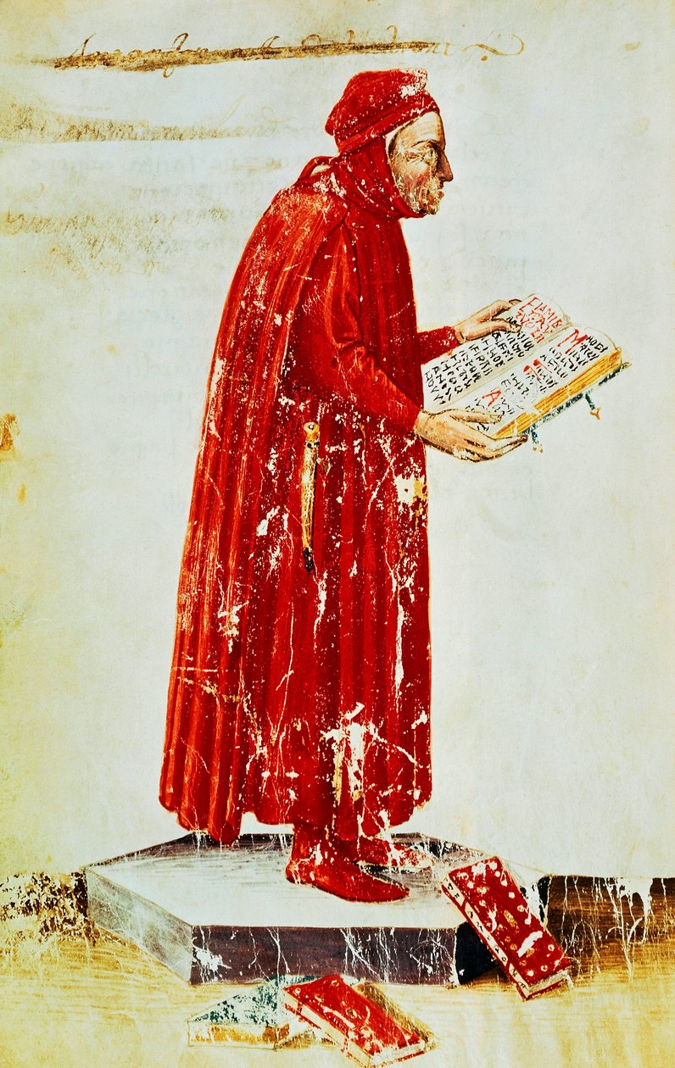
Coluccio Salutati 1331-1406

Slide 17
Literatur
Kurt von Fischer: Sprache und Musik im italienischen Trecento. Zur Frage einer Frührenaissance, in: Musik und Text in der Mehrstimmigkeit des 14. und 15. Jhs., Kassel 1984, S. 37-54
Dorothea Baumann: Die Musik des 14. Jahrhunderts: Italien, in: Hartmut Möller und Rudolf Stephan (Hg.): Die Musik des Mittelalters, Laaber 1991 (Neues Handbuch der Musikwissenschaft 2),
S. 385-445.

Slide 18
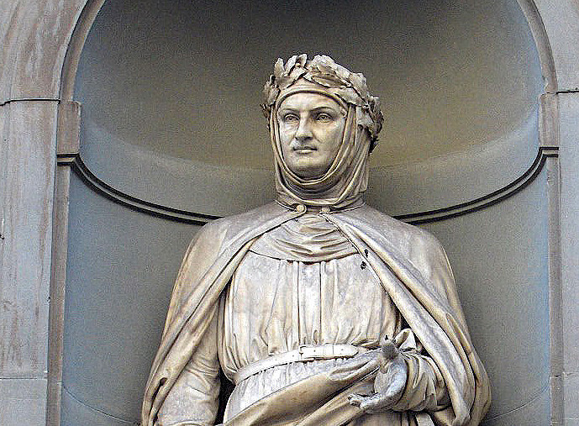
Klangbeispiel: Lorenzo da Firenze: Come in sul fonte Madrigal auf einen Text von Giovanni Boccaccio

Slide 19
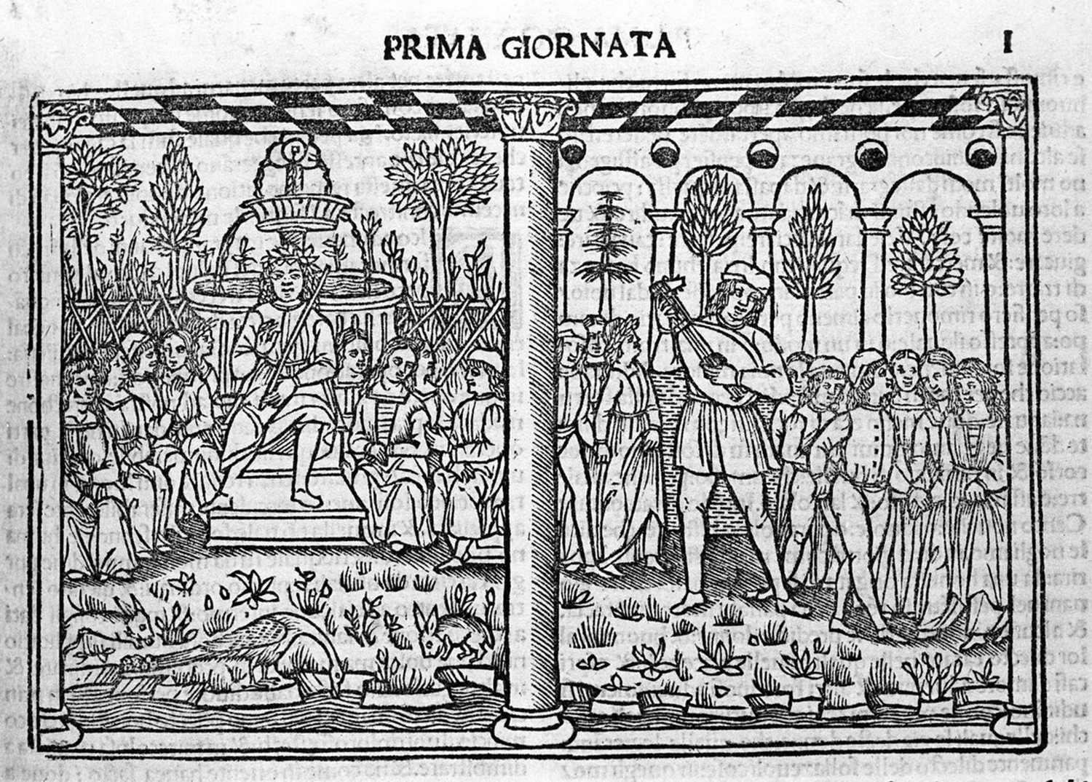
Illustration zum ersten Tag in Giovanni Boccaccios Decameron (1349-1351) der Autor, umgeben von (zehn) jungen Menschen

Slide 20
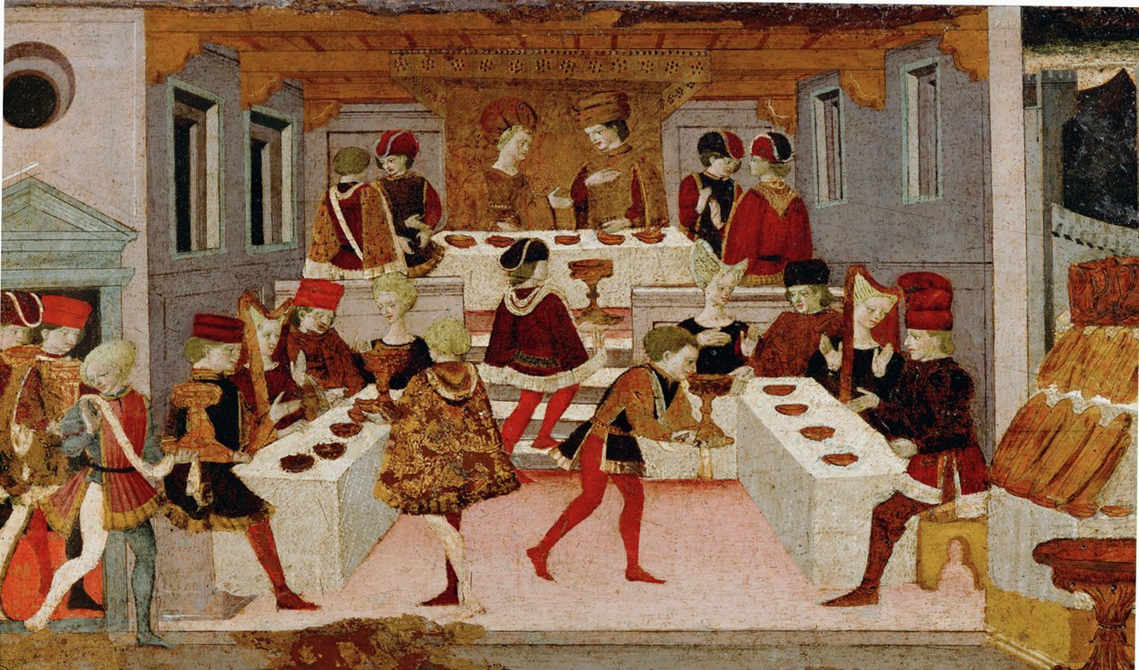
Boccaccios Decameron: Bankett

Slide 21
Madrigal im Trecento
Strophen (terzetto) mit jeweils drei Versen (11-Silber)
nach den Strophen folgt ein einzeiliger, oft kontrastierender Abschnitt (Ritornell)
jede Verszeile mündet in Kadenz, überwiegend in Unisono, gelegentlich in Oktave, selten in Quinte
Oberstimme hat ausgedehnte Melismen mit kurzen syllabischen Passagen

Slide 22
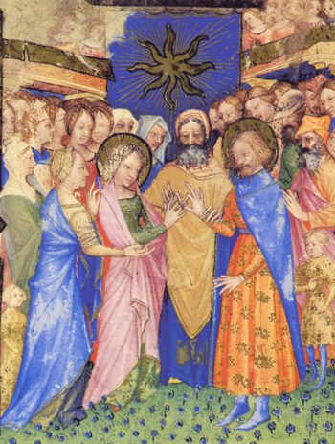
Heirat von Gian Galeazzo Visconti und seiner Cousine Caterina Visconti 1380, dargestellt als Heilige Anna und Heiliger Joachim Gian Galeazzos Sohn Azzone (1368-1381) (die kleine Figur rechts) und seine Tochter Valentina (1371-1408) (die kleine Figur links), Kinder aus seiner ersten Ehe mit Isabella von Valois (1348-1373), waren Zeugen dieser Trauung

Slide 23
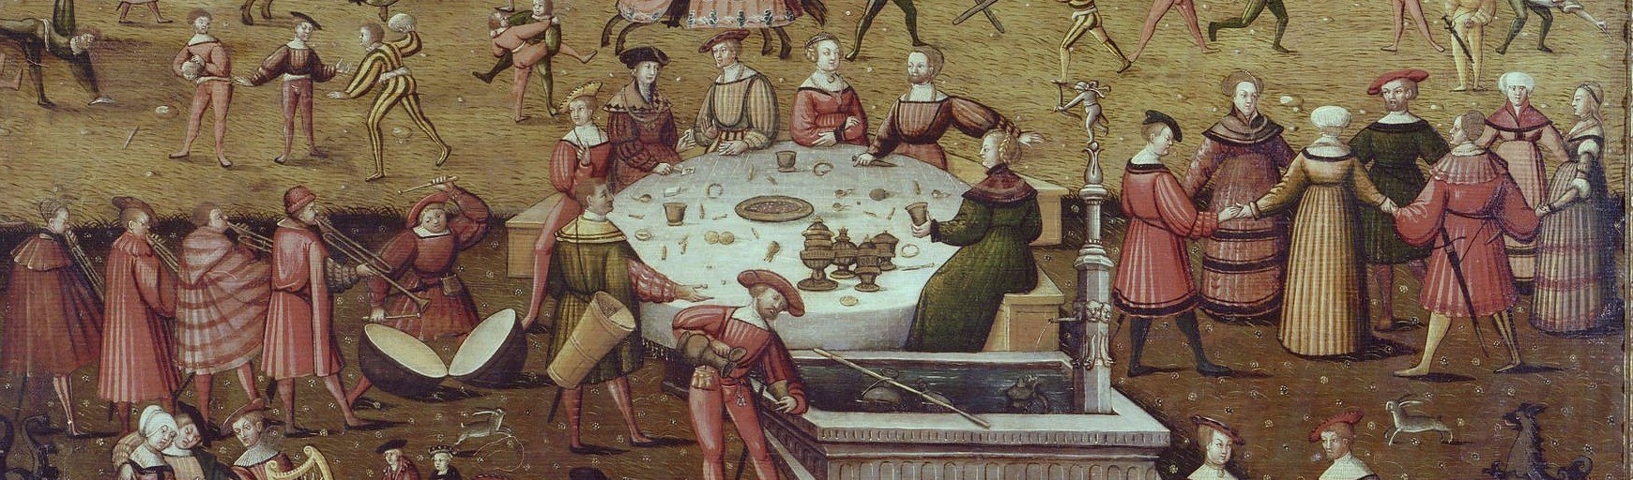
Gelegenheitskompositionen

Slide 24
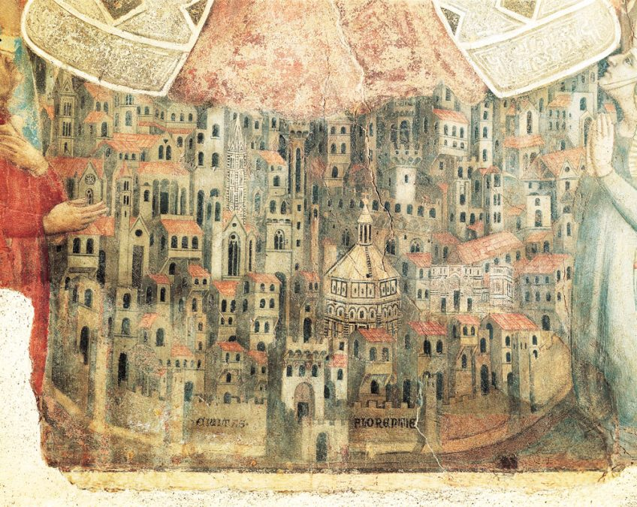
Stadt als Ort kreativer Möglichkeiten Florenz im 14. Jahrhundert

Slide 25
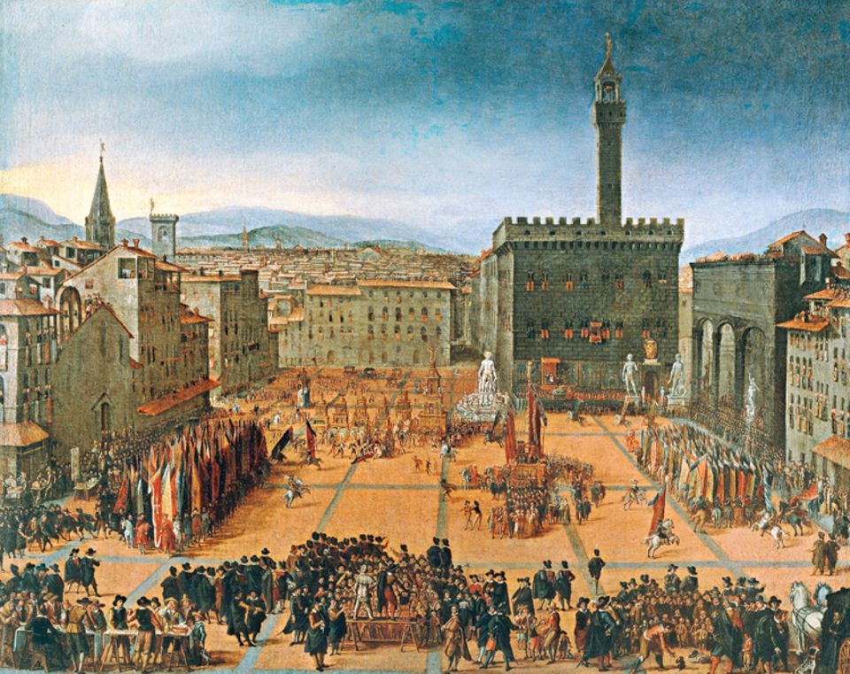
Florenz ist um 1300 mit mehr als 90.000 Einwohnern eine der größten Städten Europas. Tuchhersteller, Händler, Bankiers entfalten kapitalistische Geschäftigkeit. Es entstehen Pracht- bauten wie der 1314 vollendete Palazzo della Signoria (heute Palazzo Vecchio, hinten rechts). Vor dem Sitz der Stadtregie- rung haben sich Menschen zu einem Festumzug versammelt

Slide 26
Literatur
Fernand Braudel: Modell Italien 1450-1650
Stuttgart 1991
Enrico Castelnuovo: Kunst der Städte, Kunst der Höfe zwischen dem 12. und 14. Jh., in: Luciano Bellosi, Enrico Castelnuovo usw.: Italienische Kunst: Eine neue Sicht auf ihre Geschichte, mit einem Vorwort von Willibald Sauerländer, 2 Bde., Berlin 1987 in dt. Übersetzung, Bd. 2, S. 245-299

Slide 27
Ambrogio Lorenzetti: Fresken einer guten und einer schlechten Regierung, Palazzo Pubblico in Siena (1338/39)

Slide 28
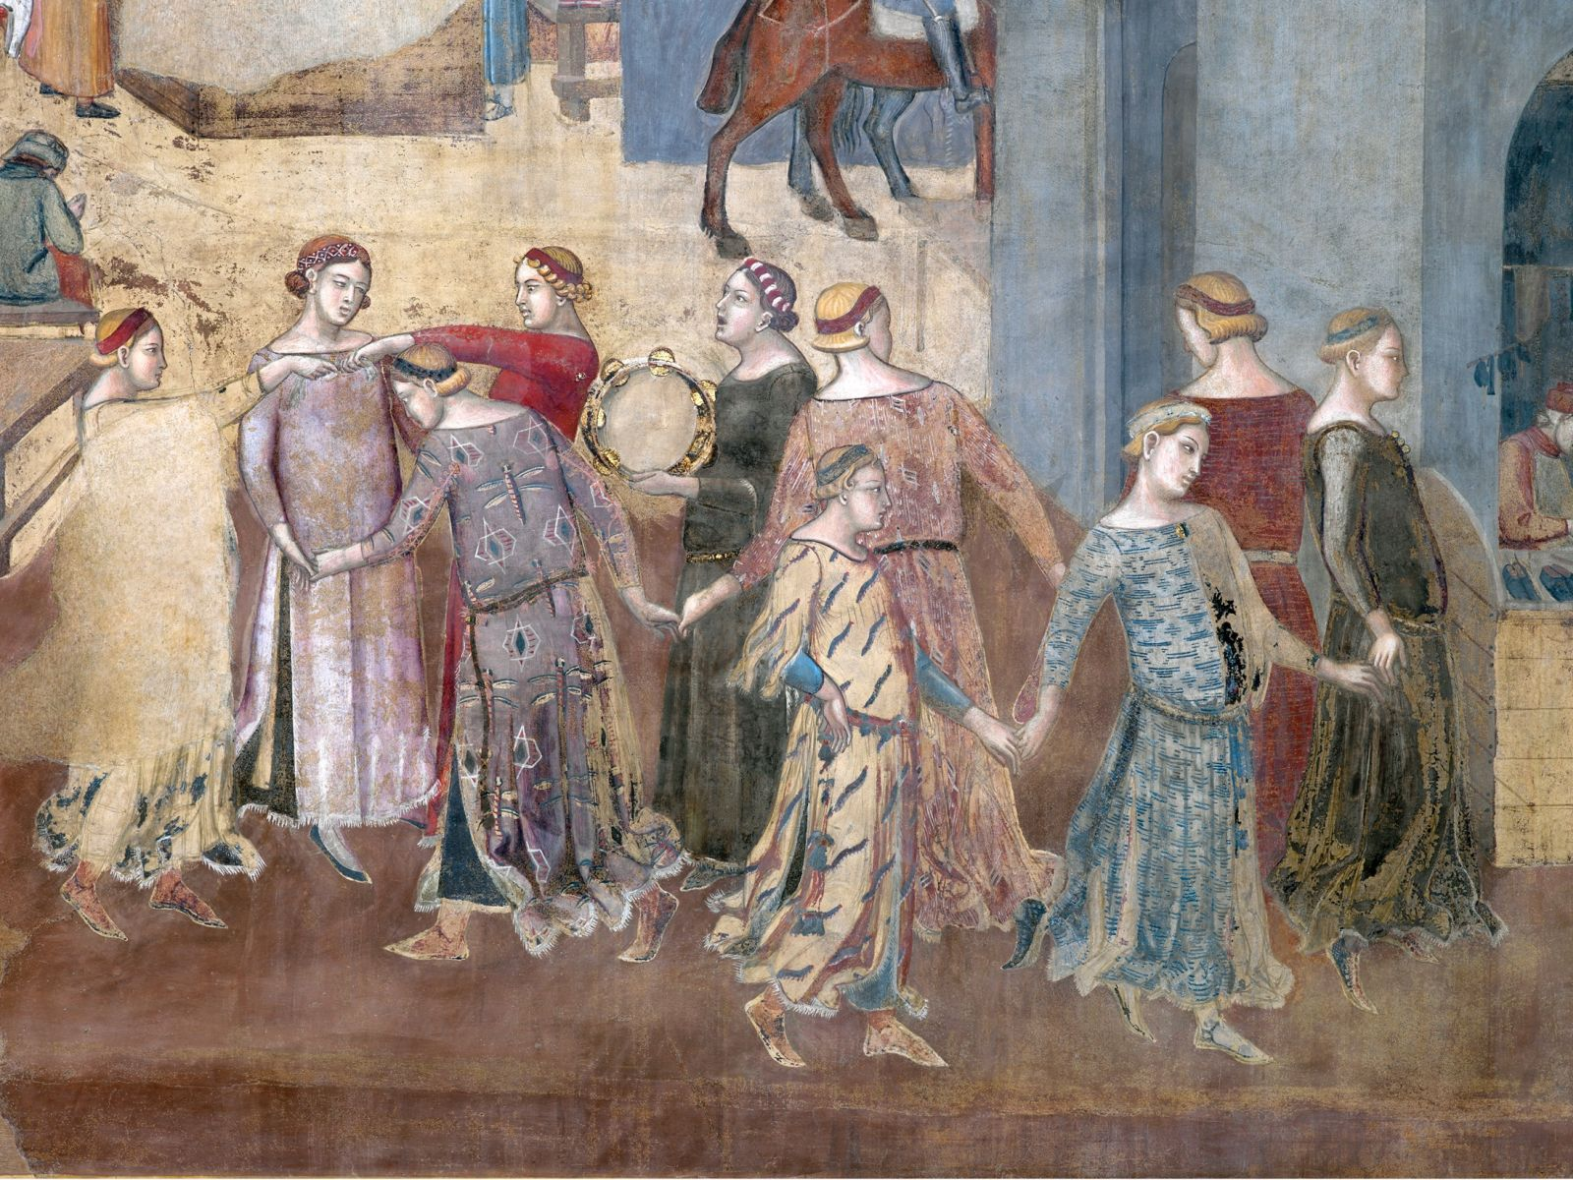

Slide 29
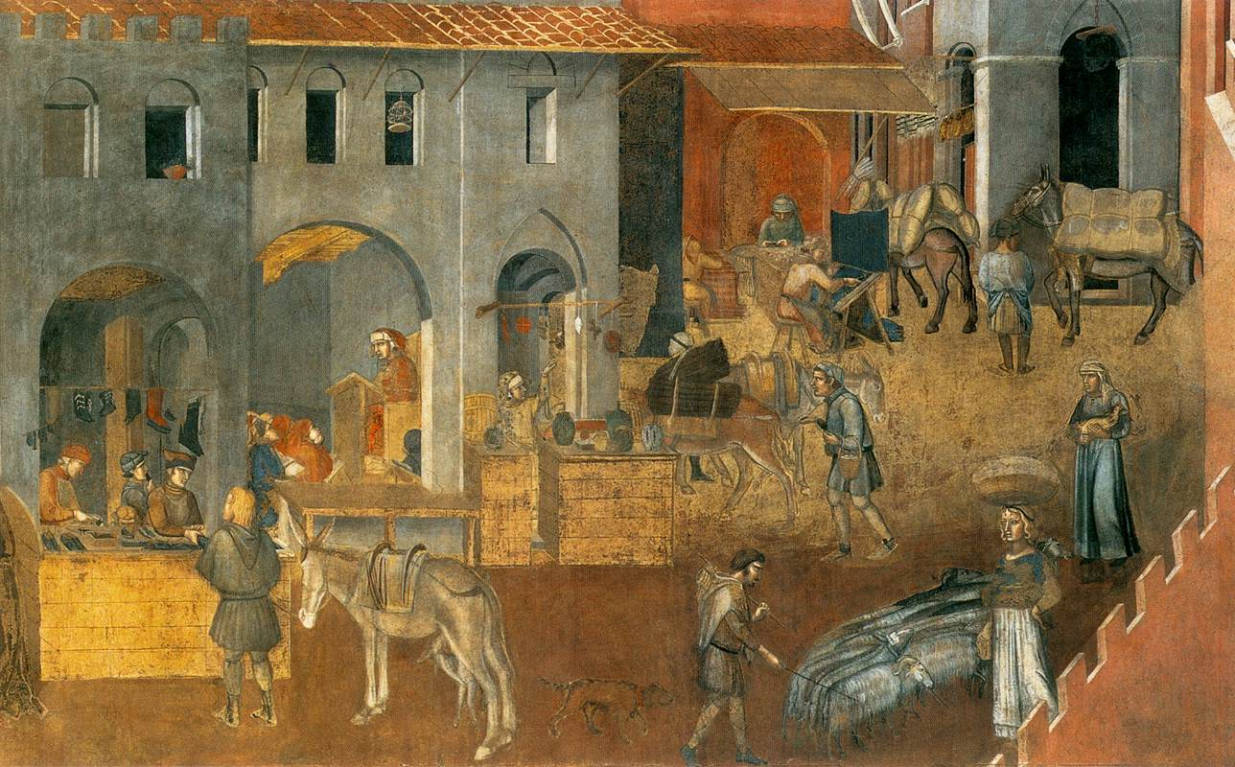

Slide 30
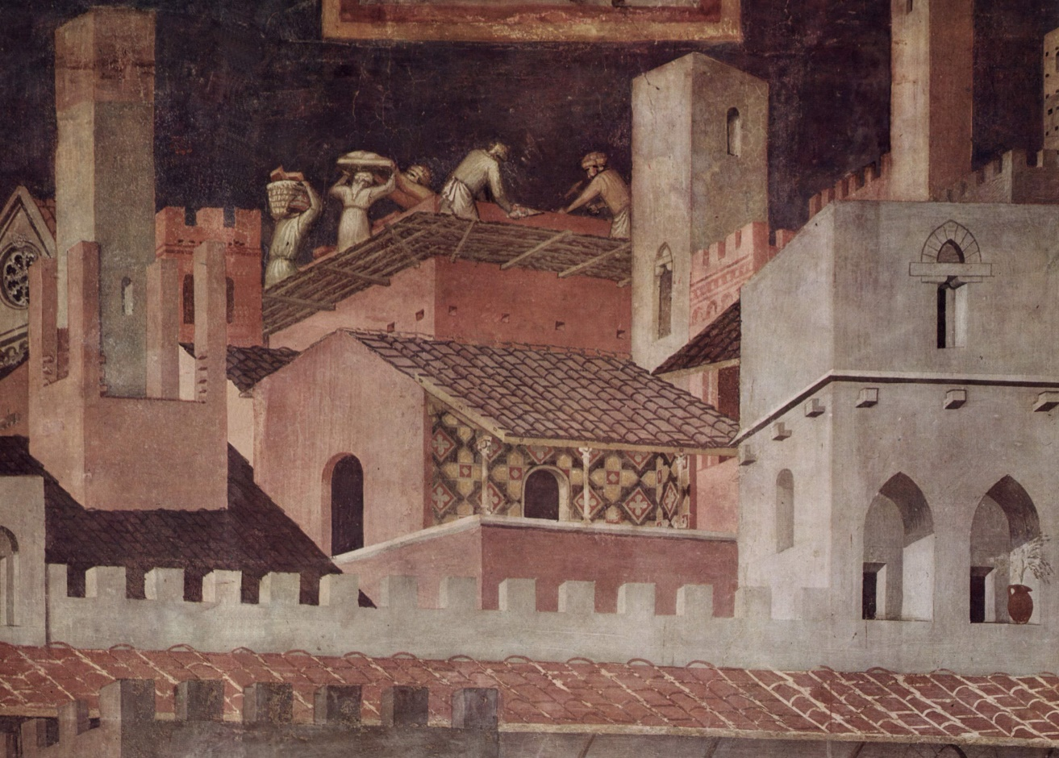

Slide 31
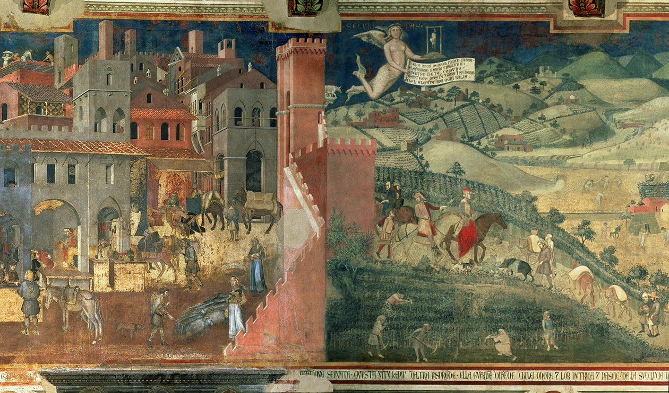
Auswirkungen der guten Regierung

Slide 32
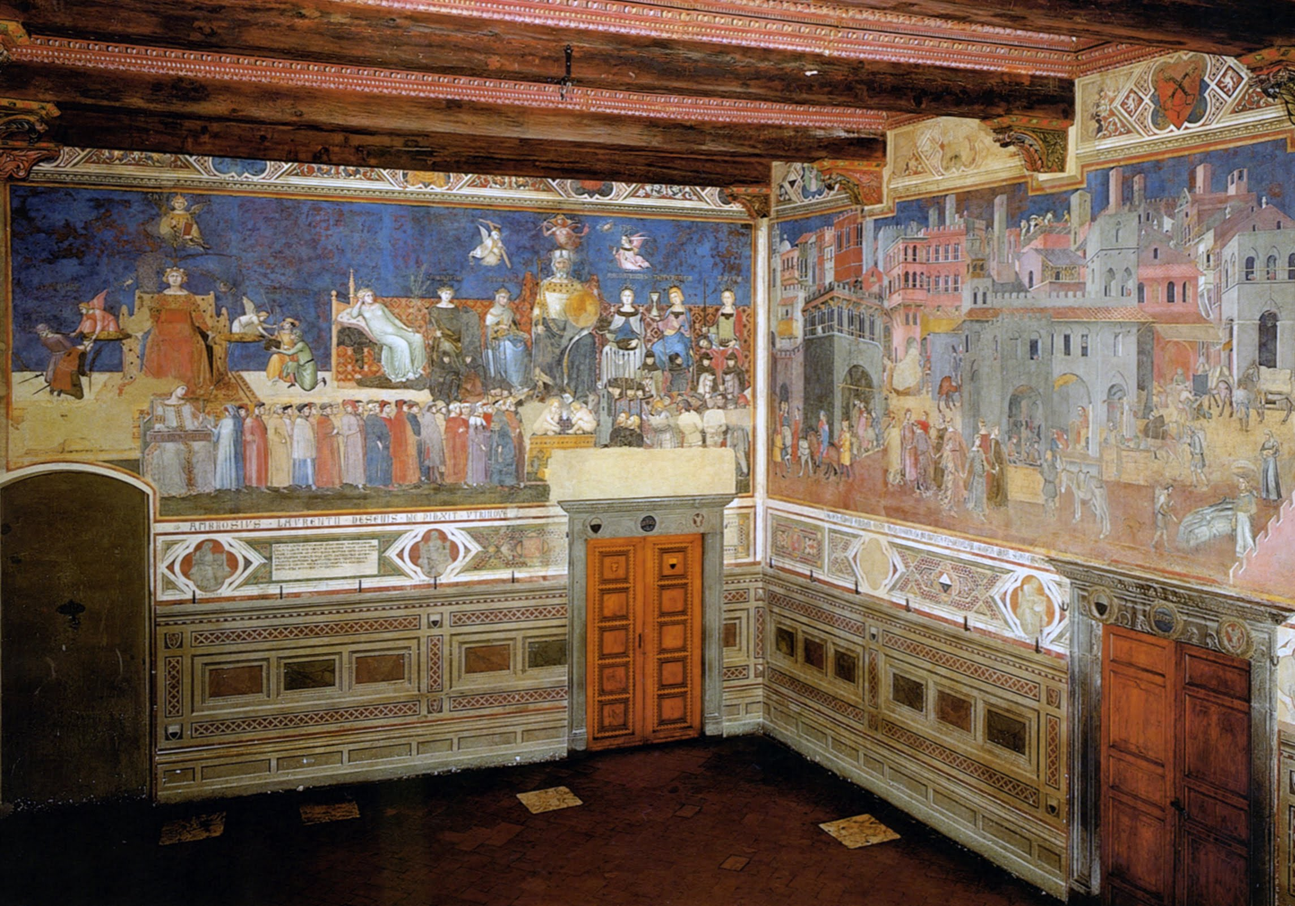

Slide 33
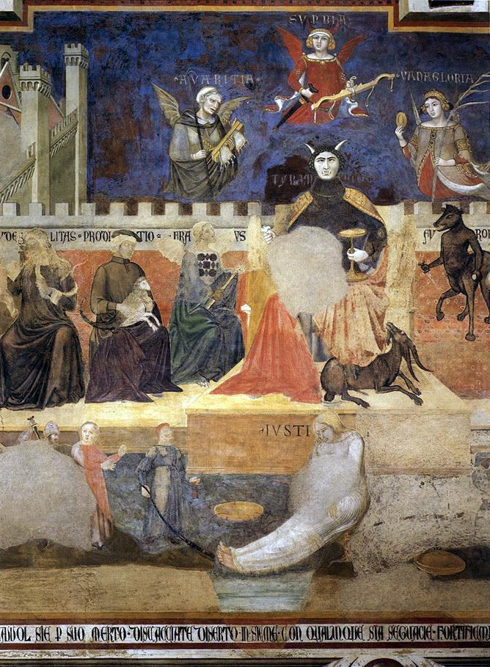

Slide 34
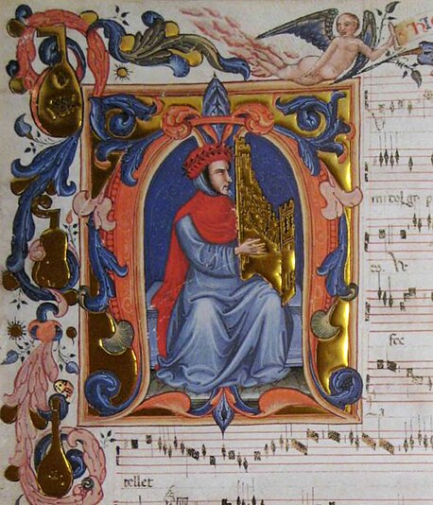
Franceso Landini
Codex Squarcialupi
Biblioteca Medicea
Laurenziana

Slide 35
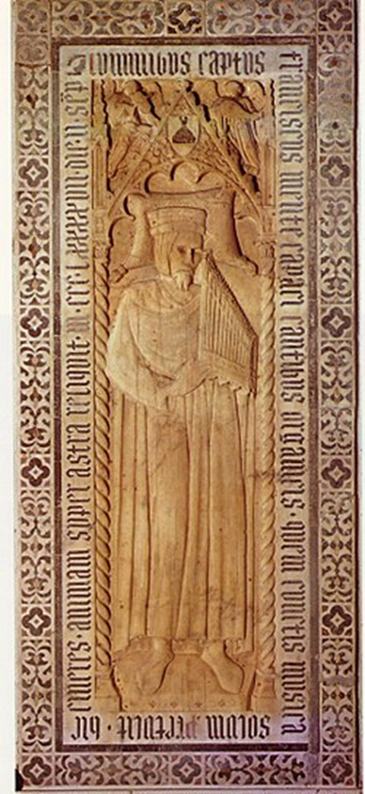
Klangbeispiel: Franceso Landini: Ochi dolenti mie Ballata Ochi dolenti mie, che pur piangete, po che vedete, che sol per honestà non vi contento. Non a diviso la mente 'l disio Con voi che tante lagrime versate, perche da voi si cela el viso pio, il qual privato m'a da libertate. Gran virtù è rafrenar volontate Per honestate, che seguir donna è sfferir tormento. Ochi dolenti mie ....

Slide 36
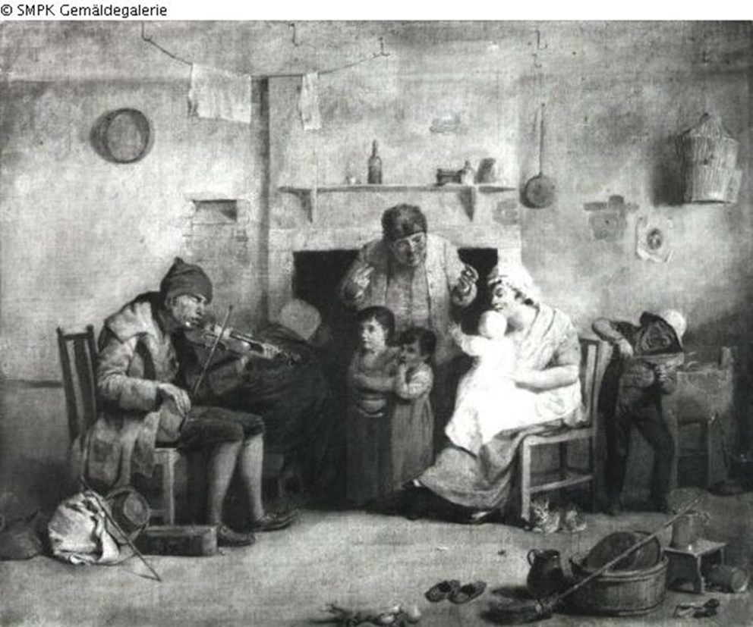
Exkurs: Blind komponieren, Klavier spielen und unterrichten David Wilkie: Blinder Geiger (1807)

Slide 37
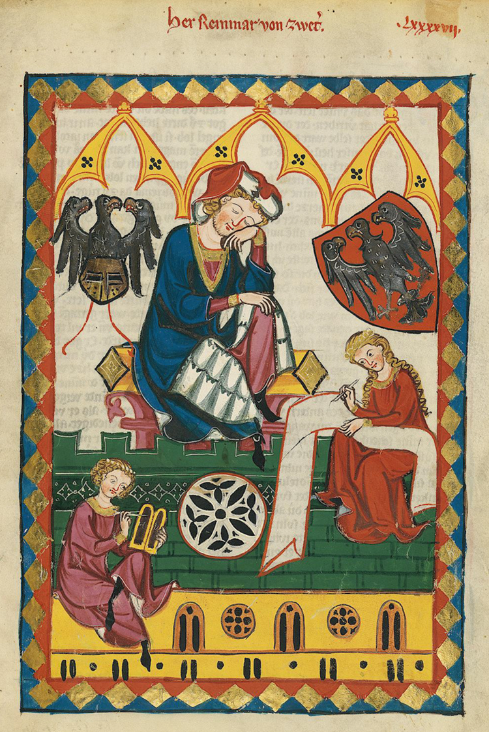
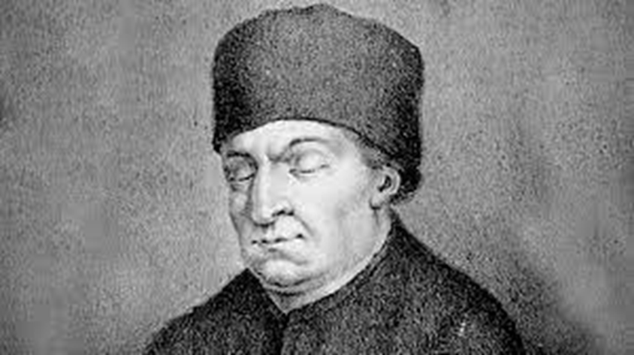
Reinmar von Zweter Conrad Paumann 1200-1248 1410-1473

Slide 38
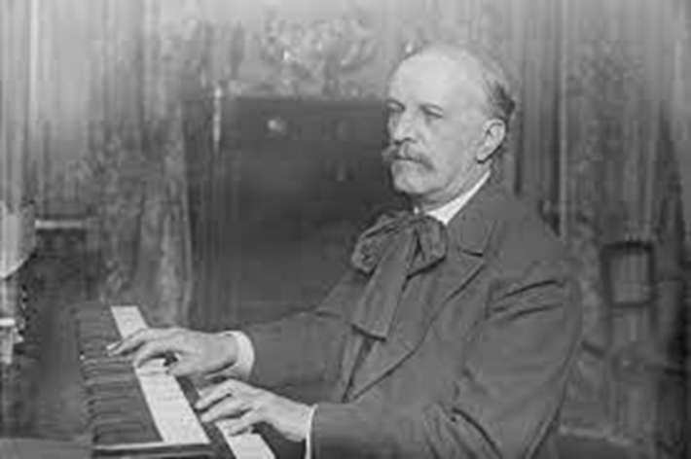
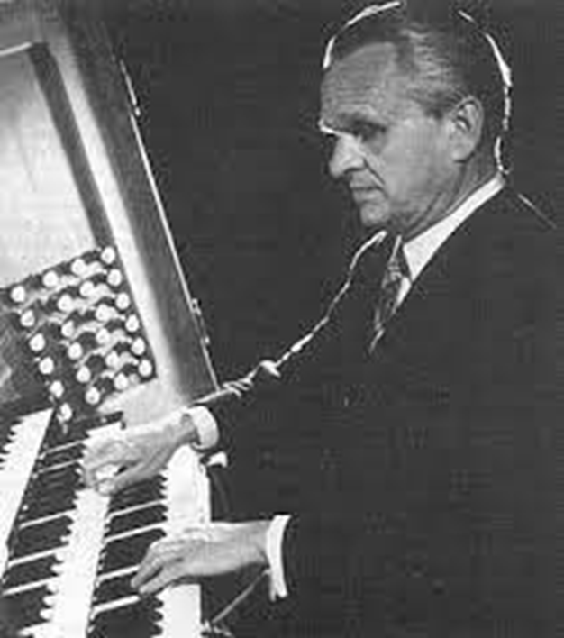
Louis Vierne Helmut Walcha (1870-1937) (1907-1991)

Slide 39
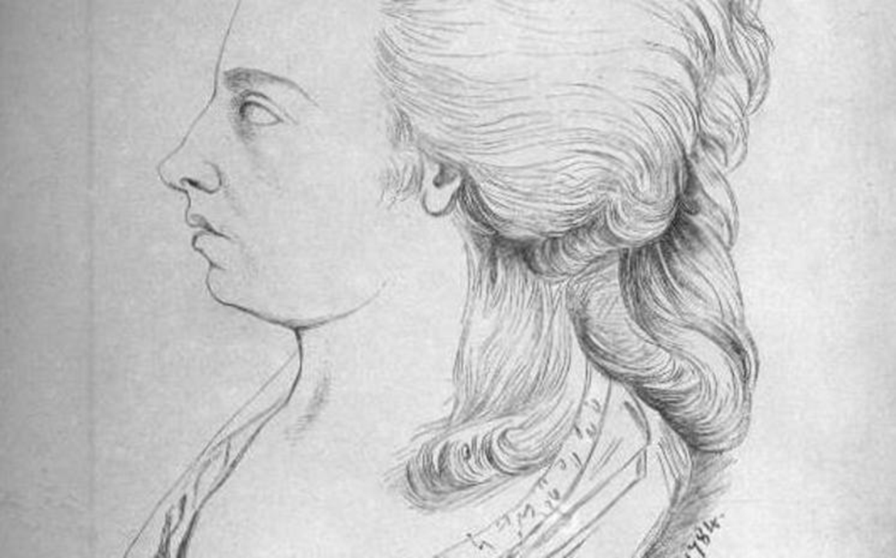
Maria Theresia Paradis (1759-1824)

Slide 40
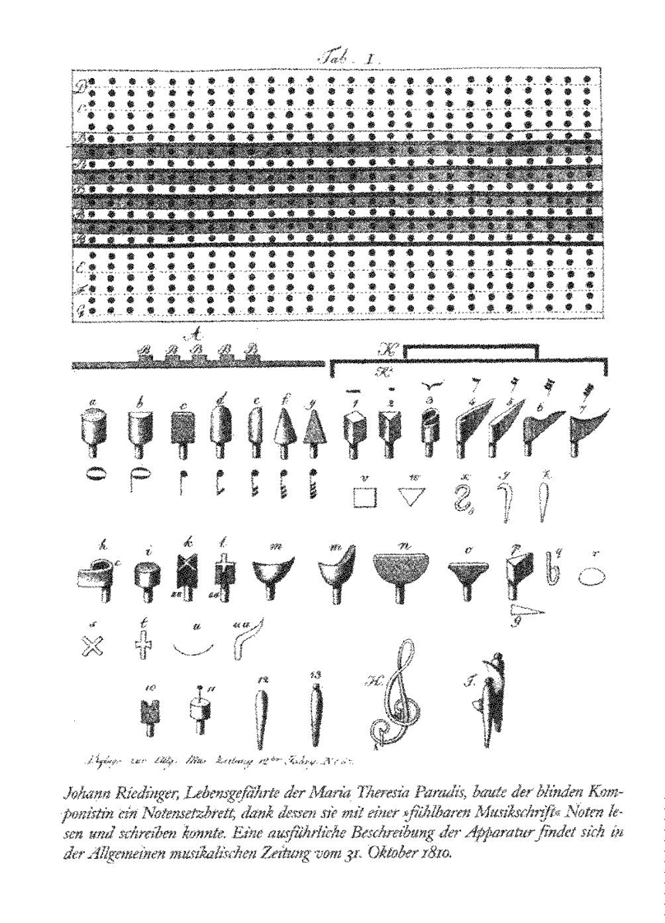
Johann Riedinger: Notensetzbrett Beschreibung in: Allgemeine musikalische Zeitung 31.10.1810

Slide 41

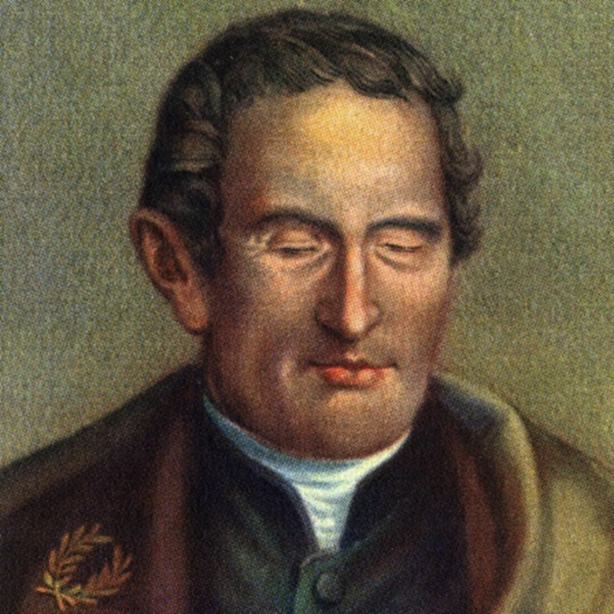
Louis Braille (1809-1852) und die von ihm entwickelte Blindenschrift

